Slide 1

Création d’un site web pour une boutique de réparation de produits High-Tech
Responsable de stage:
Madame Sophie Robert
Maître de conférence
Tuteur de stage:
Monsieur Cheklal Daouia
Responsable de Multi Service Gsm

Slide 2
Sommaire
Introduction
Présentation de Multi Services Gsm
Déroulement du stage
Travail réalisé
Conclusion

Slide 3
Introduction
Objectif de ce stage: découvrir le domaine informatique dans le milieu professionnel et valider ma licence
Sujet du stage: création d’un site web pour une boutique

Slide 4
Présentation de la boutique
Multi Service GSM
Créé en 2009
Situé à Orléans
Cinq salariés : deux vendeurs et trois techniciens
Réparation informatique et téléphonique et vente de téléphones, d’accessoire pour téléphone et pour ordinateur

Slide 5
Déroulement du stage
Aucune base au départ
Choix de SYMFONY et de BOOTSTRAP
Forme de base pour toutes les pages

Slide 6
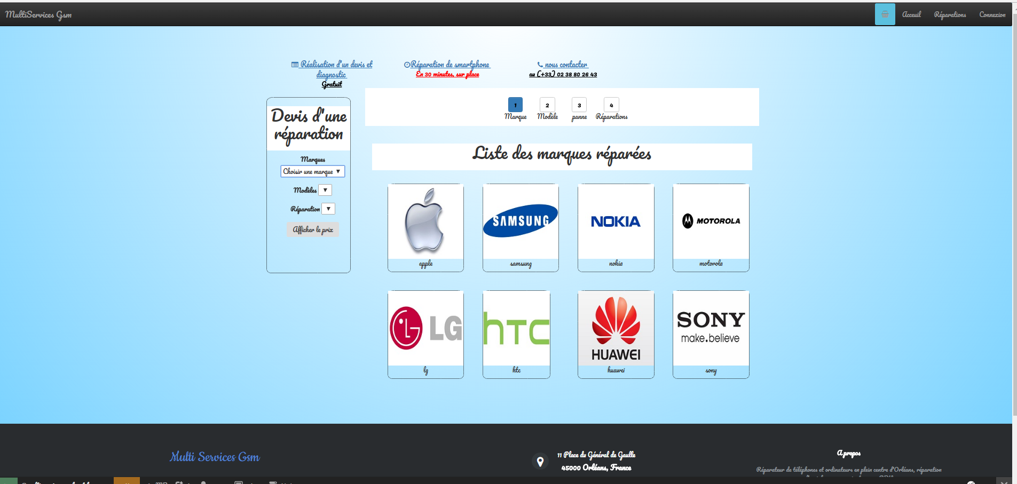
Exemple de la forme de base
Le Menu
Le corps de la page
Le pied de page

Slide 7
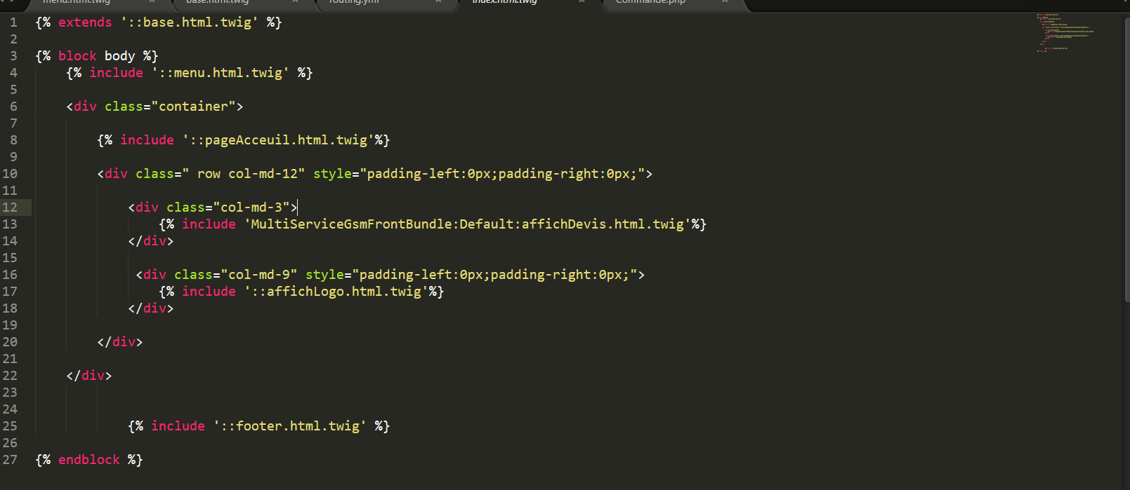
Code de la forme de base
La page
Corps de la page
Pied de page

Slide 8
Le travail réalisé
Page de la fiche d’une réparation
Panier
Récapitulatif de la commande

Slide 9
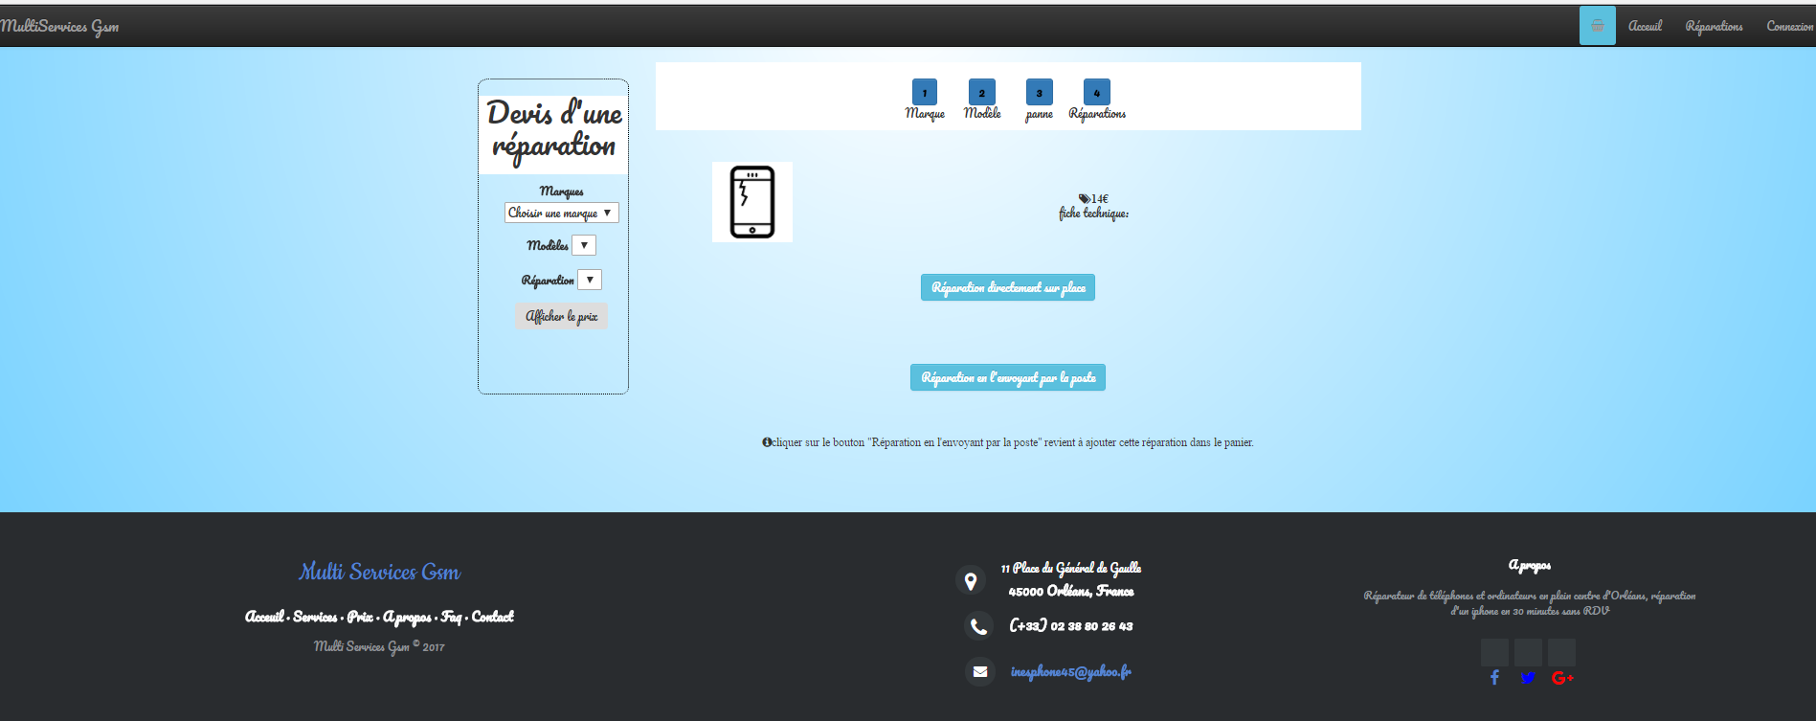
Page de la fiche d’une réparation
Renvoie au panier , la quantité d’éléments dans le panier
Navigation parmi les marques, …
Renvoie à la géolocalisation de la boutique
Renvoie au panier avec ajout du produit
Image d’une panne

Slide 10
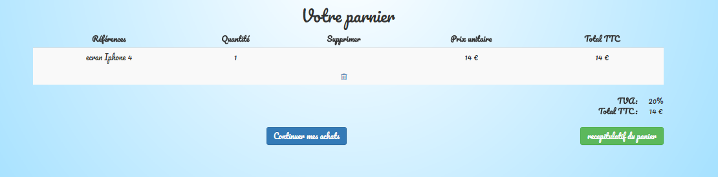
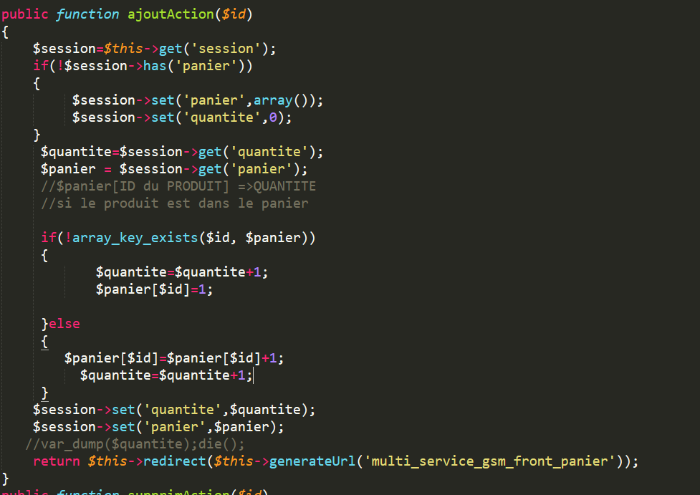
Panier
Récupération de la session actuelle
Vérification d’un panier avec initialisation
Existence ou non d’une clé ayant cet id et ce panier
Résumé de la commande
Continuer ces achats
Enregistrement
redirection

Slide 11
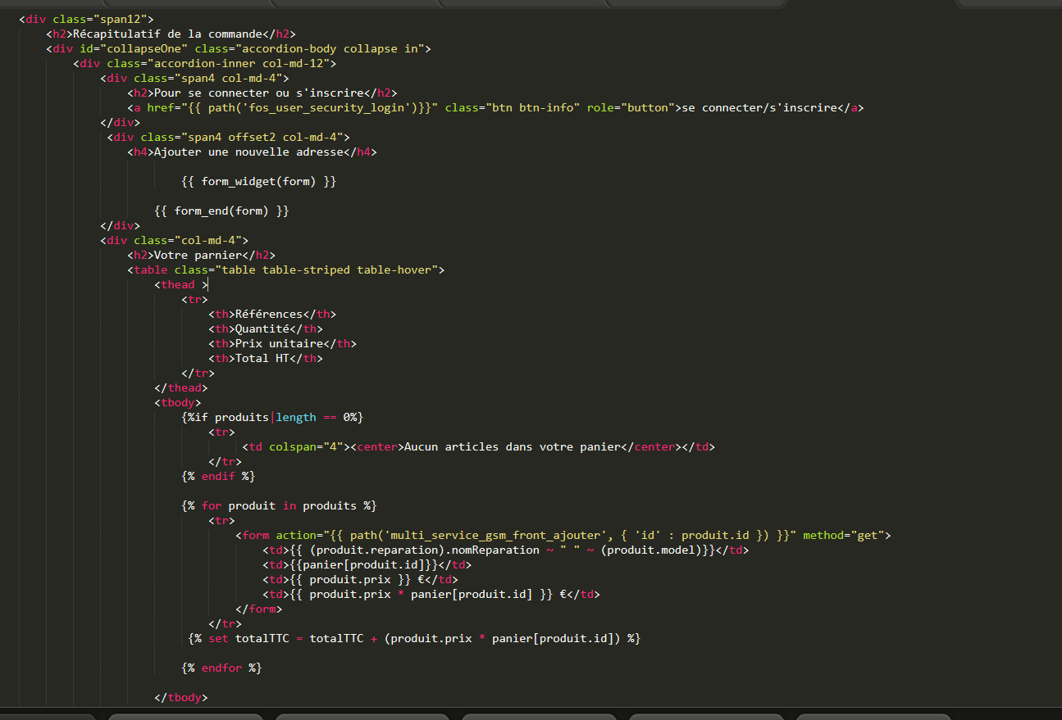
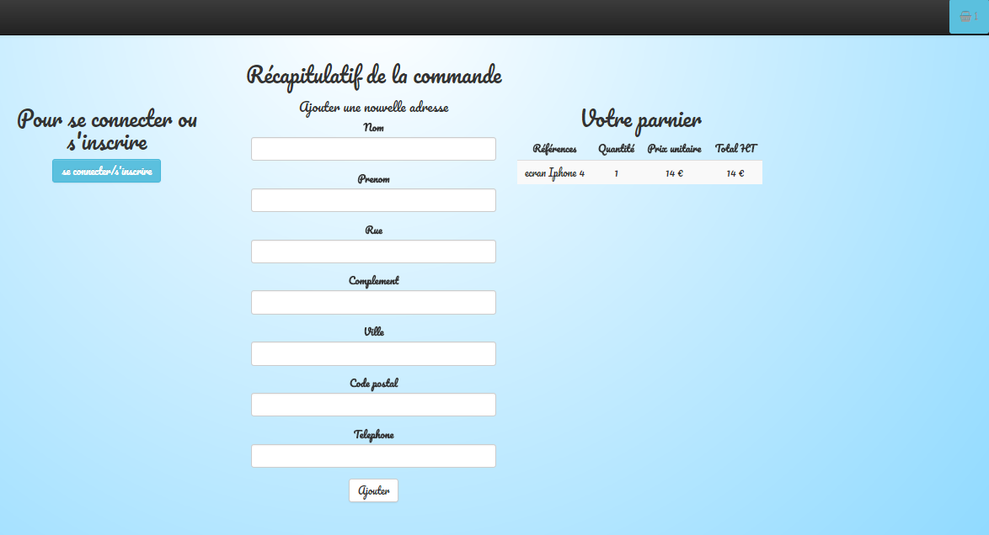
Récapitulatif de la commande
Renvoie à la page d’inscription et de login
Formulaire d’ajout d’une adresse
Liste de tous les éléments présents dans le panier

Slide 12
Conclusion

Slide 13
Merci pour votre attention

